Slide 1
ТЕМА
КОМПОНЕНТЫ СЕТИ. КОММУНИКАЦИОННЫЕ КАНАЛЫ

Slide 2
План урока
Технические средства компьютерных сетей.
Физическая среда передачи данных:
Коаксиальный кабель.
Кабель «витая пара».
Оптоволоконный кабель.

Slide 3
Оборудование компьютерных сетей
Сетевая карта
Трансивер (transceiver)
Повторитель (Repeater)
Концентратор (Hub)
Мост (Bridge)
Коммутатор (Switch)
Маршрутизатор (Router)
Шлюз (Gateway)

Slide 4
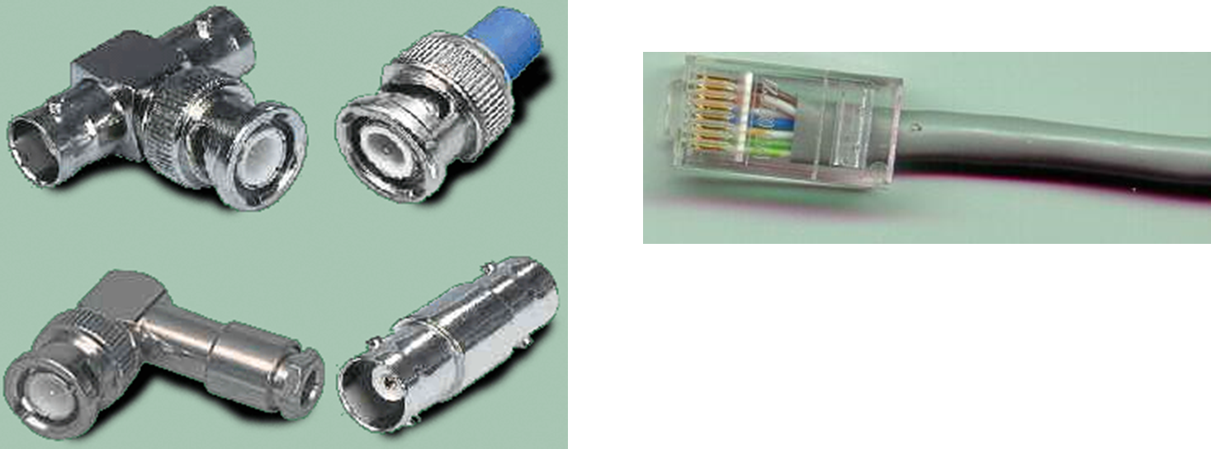
Интерфейсы компьютерной сети
Интерфейс BNC
Интерфейс RJ-45

Slide 5
Сетевая карта (Ethernet-адаптер) –
это специальное интерфейсное устройство, которое позволяет компьютеру (ноутбук) взаимодействовать с другими участниками локальной вычислительной сети.
Сетевая карта, довольно часто интегрирована в материнскую плату ПК. С помощью сетевой карты компьютер способен получать доступ не только к информационному полю локальной сети, но и осуществлять взаимодействие с сетями более высокого ранга (интернет).
Синонимами сетевой карты являются: сетевой адаптер, сетевая плата.

Slide 6
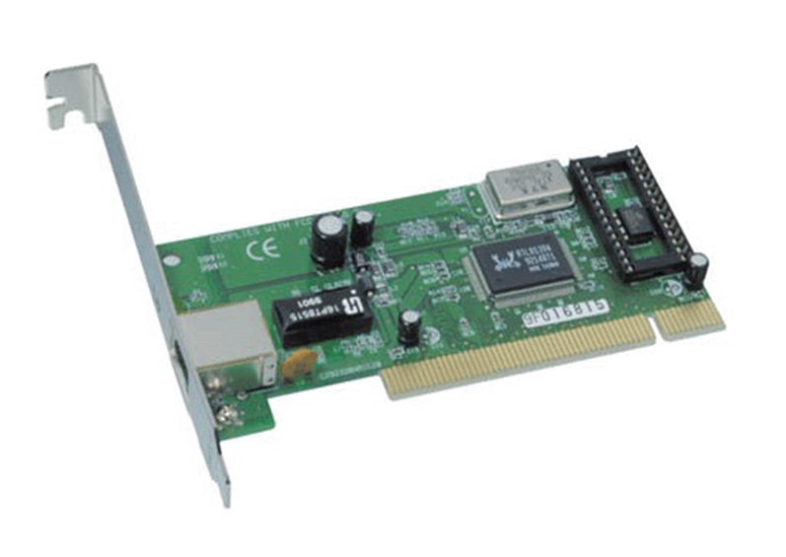

Сетевая карта
Сетевая карта воспринимает команды и данные от сетевой операционной системы, преобразует эту информацию в один из стандартных форматов и передает ее в сеть через подключенный к карте кабель. Каждая карта имеет уникальный номер.

Slide 7
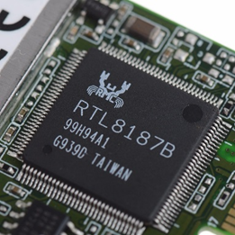
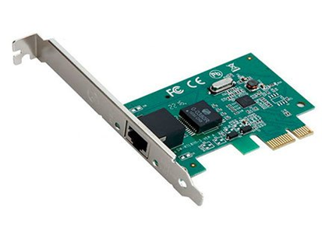
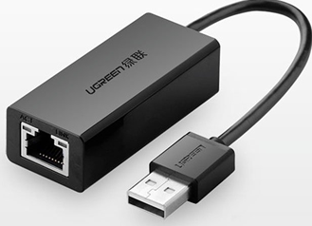
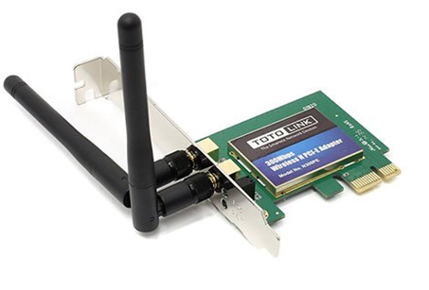
Классификация сетевых карт
Современные сетевые карты подразделяются на три категории:
встроенные
внешние
внутренние.
Также бывают беспроводные сетевые карты. Они предназначены для работы с беспроводными сетями WiFi.

Slide 8
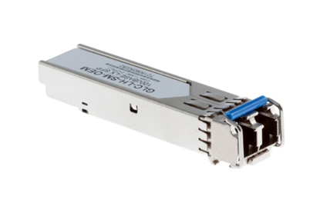
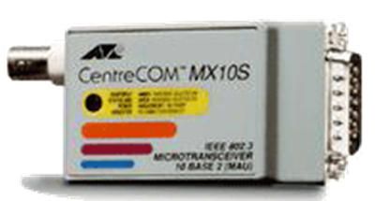
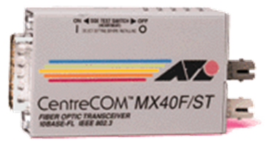
Трансивер
Трансивер - это устройство для передачи и приёма сигнала между двумя физически разными средами системы связи. Это приёмник-передатчик, физическое устройство, которое соединяет стык ГВМ (главной вычислительной машины) с локальной сетью, такой как Ethernet. Приёмопередатчики Ethernet содержат электронные устройства, передающие сигнал от витой пары к оптоволоконным кабелям и обнаруживающие противоречия.

Slide 9
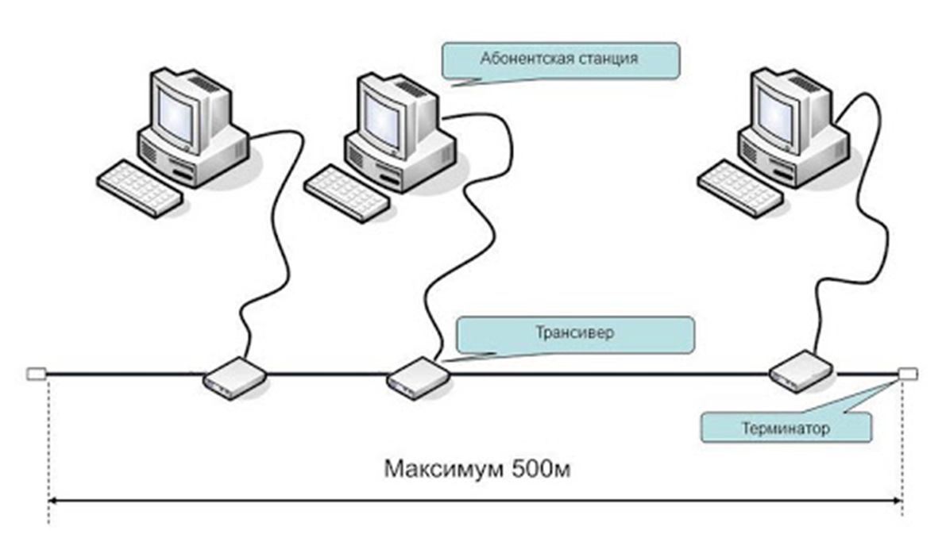
Использование трансивера
Сегмент сети Ethernet 10BASE5

Slide 10
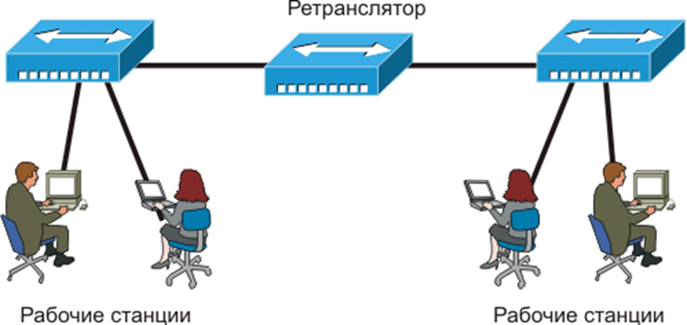
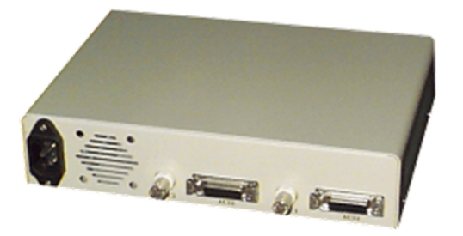
Повторитель
Повторители соединяют сегменты, использующие одинаковые или разные типы носителя, восстанавливают сигнал, увеличивая дальность передачи, передают информацию в обоих направлениях. Использование повторителя позволяет расширить сеть, построенную с использованием коаксиального кабеля.
ER-200

Slide 11
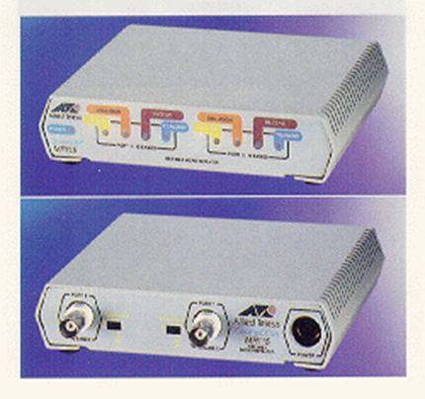
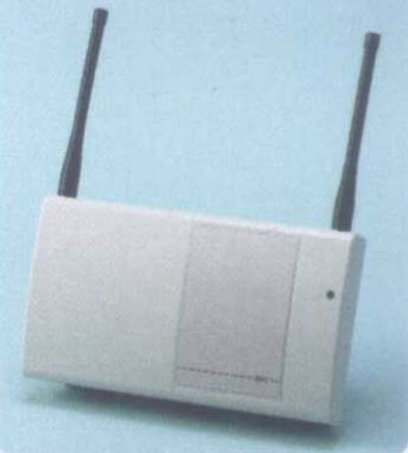
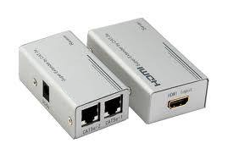
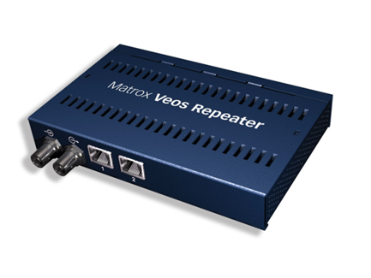
Повторитель
Одной из первых задач, которая стоит перед любой технологией транспортировки данных, является возможность их передачи на максимально большое расстояние.
Предназначен для увеличения расстояния сетевого соединения путём повторения электрического сигнала «один в один». Бывают однопортовые повторители и многопортовые.
В терминах модели OSI повторитель работает на физическом уровне.

Slide 12
Повторитель
Физическая среда накладывает на процесс передачи информации своё ограничение — рано или поздно мощность сигнала падает, и приём становится невозможным. Но ещё большее значение имеет то, что искажается «форма сигнала» — закономерность, в соответствии с которой мгновенное значение уровня сигнала изменяется во времени. Это происходит в результате того, что провода, по которым передаётся сигнал, имеют собственную ёмкость и индуктивность. Электрические и магнитные поля одного проводника наводят ЭДС в других проводниках (длинная линия).
Привычное для аналоговых систем усиление не годится для высокочастотных цифровых сигналов. Разумеется, при его использовании какой-то небольшой эффект может быть достигнут, но с увеличением расстояния искажения быстро нарушат целостность данных. В таких ситуациях применяют не усиление, а повторение сигнала. При этом устройство на входе должно принимать сигнал, далее распознавать его первоначальный вид, и генерировать на выходе его точную копию.

Slide 13

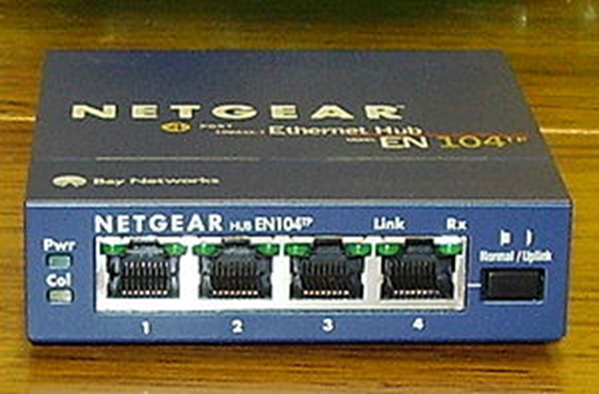
Типы повторителей
Первоначально в Ethernet использовался коаксиальный кабель с топологией «шина», и нужно было соединять между собой всего несколько протяжённых сегментов. Для этого обычно использовались повторители (repeater), имевшие два порта. Несколько позже появились многопортовые устройства, называемые концентраторами (concentrator). Их физический смысл был точно такой же, но восстановленный сигнал транслировался на все активные порты, кроме того, с которого пришёл сигнал.
С появлением протокола 10baseT (витой пары) для избегания терминологической путаницы многопортовые повторители для витой пары стали называться сетевыми концентраторами (хабами), а двухпортовые — повторителями (репитерами).
Концентратор (хаб)
Повторитель

Slide 14
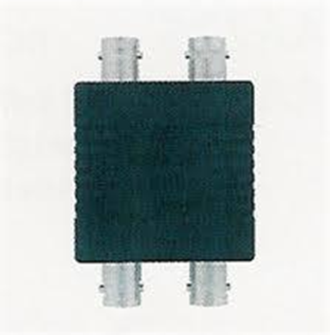
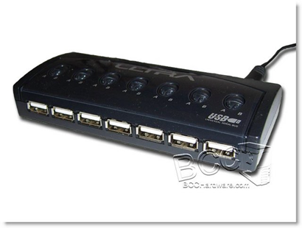
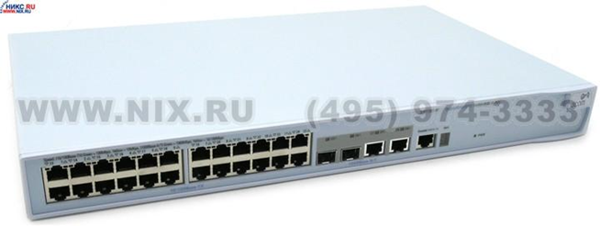
СЕТЕВОЙ КОНЦЕНТРАТОР
Концентраторы являются одной из главных составляющих частей некоторых типов сетей. Главной задачей концентраторов является деление (разветвление) сетевого сигнала на несколько частей.
Различают:
активные концентраторы (хабы, англ. HUB) – кроме деления сигнала выполняют функцию усиления (регенерации) сигнала. (Ethernet)
пассивные – только делят сигнал без усиления (Apple Talk)
гибридные – с разным типом входов.
Пассивный
Активный
Гибридный

Slide 15
ПРИНЦИП РАБОТЫ
Концентратор работает на физическом уровне сетевой модели OSI, повторяет приходящий на один порт сигнал на все активные порты. В случае поступления сигнала на два и более порта одновременно возникает коллизия, и передаваемые кадры данных теряются. Таким образом, все подключённые к концентратору устройства находятся в одном домене коллизий. Концентраторы всегда работают в режиме полудуплекса, все подключённые устройства Ethernet разделяют между собой предоставляемую полосу доступа.
Многие модели концентраторов имеют простейшую защиту от излишнего количества коллизий, возникающих по причине одного из подключённых устройств. В этом случае они могут изолировать порт от общей среды передачи. По этой причине, сетевые сегменты, основанные на витой паре, гораздо стабильнее в работе сегментов на коаксиальном кабеле, поскольку в первом случае каждое устройство может быть изолировано концентратором от общей среды, а во втором случае несколько устройств подключаются при помощи одного сегмента кабеля, и, в случае большого количества коллизий, концентратор может изолировать лишь весь сегмент.

Slide 16
ХАРАКТЕРИСТИКИ КОНЦЕНТРАТОРОВ
1. Количество портов — разъёмов для подключения сетевых линий, обычно выпускаются концентраторы с 4, 5, 6, 8, 16, 24 и 48 портами (наиболее популярны с 4, 8 и 16). Концентраторы с большим количеством портов значительно дороже. Однако концентраторы можно соединять каскадно (в стек) друг к другу, наращивая количество портов сегмента сети. В некоторых для этого предусмотрены специальные порты.
2. Скорость передачи данных — измеряется в Мбит/с, выпускаются концентраторы со скоростью 10, 100 и 1000. Кроме того, в основном распространены концентраторы с возможностью изменения скорости, обозначаются как 10/100/1000 Мбит/с. Скорость может переключаться как автоматически, так и с помощью перемычек или переключателей. Обычно, если хотя бы одно устройство присоединено к концентратору на скорости нижнего диапазона, он будет передавать данные на все порты с этой скоростью.
3. Тип сетевого носителя — обычно это витая пара или оптоволокно, но существуют концентраторы и для других носителей, а также смешанные (гибридные), например для витой пары и коаксиального кабеля.

Slide 17
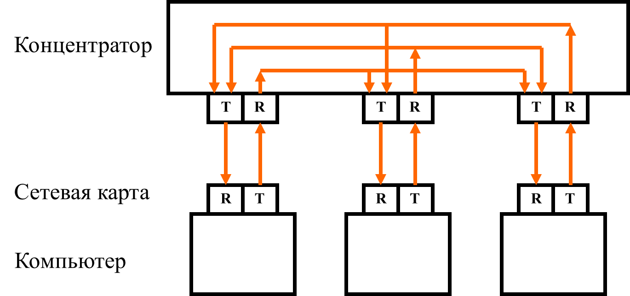
Пример концентратора с тремя портами

Slide 18



Пример сети на концентраторе
10 Мбит/с
Технология: Ethernet 10 Мбит/с
Среда передачи: Витая пара
10 Мбит/с
10 Мбит/с
10 Мбит/с
10 Мбит/с

Slide 19
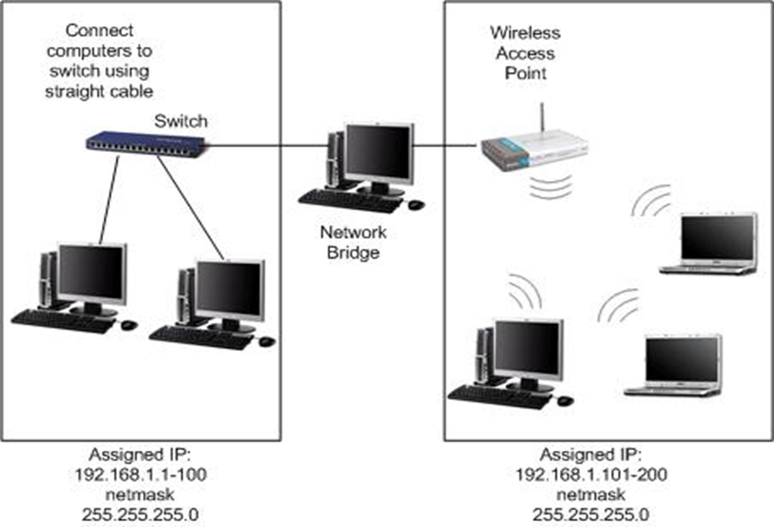
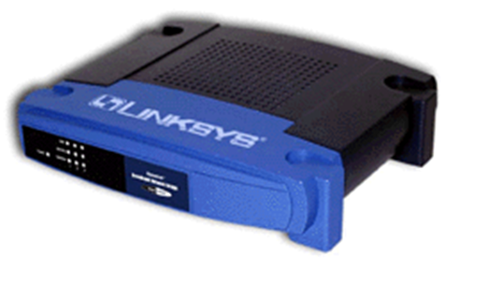
Сетевой мост
Мост или сетевой мост (англ. bridge) — сетевое оборудование для объединения сегментов локальной сети, однако в отличии от повторителя мост позволяет разбить сеть на несколько сегментов, изолировав за счет этого часть трафика. Сетевой мост работает на канальном уровне (L2) модели OSI.
Мосты направляют фреймы данных в соответствии с MAC-адресами фреймов.
Мосты бывают:
1. Программные
2. Аппаратные:

Slide 20
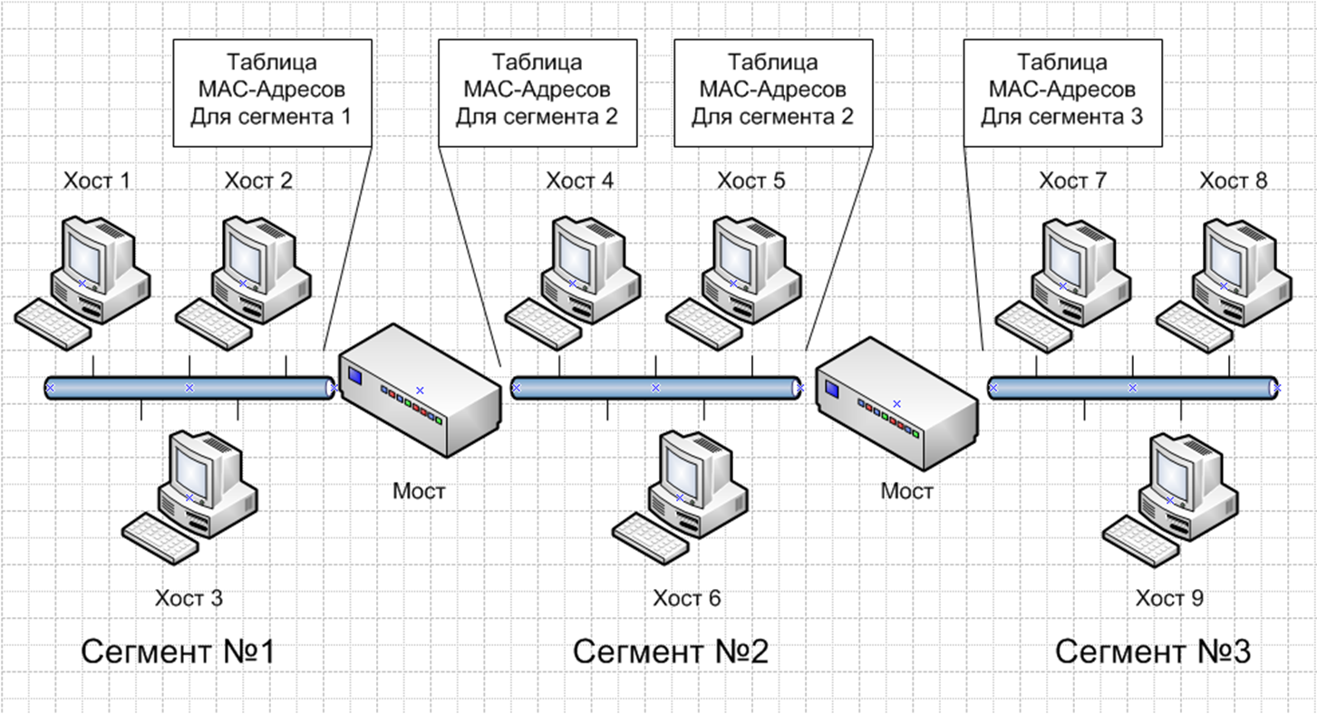
Принцип функционирования
Мосты "изучают" характер расположения сегментов сети путем построения адресных таблиц вида "Интерфейс: MAC-адрес", в которых содержатся адреса всех сетевых устройств и сегментов, необходимых для получения доступа к данному устройству.

Slide 21
Функциональные возможности
Мост позволяет решать задачи:
Увеличение размера сети
Ограничение домена коллизий
Увеличение максимального количества компьютеров в сети
Решить проблему «Узких мест», приводящих к увеличению трафика в сети
Разбить перегруженную сеть на отдельные сегменты с уменьшенным трафиком
Соединить сети использующие разные типы кабельных систем
Соединить разнородные сегменты сети (Ethernet – Token Ring)

Slide 22
Пример использования моста
1
2
1000 м
1
2
1
2
Hub 1
Bridge 1
Bridge 2
Hub 2
3
4

Slide 23
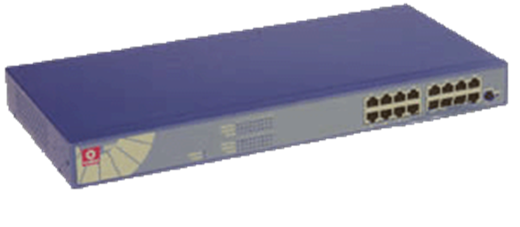
Коммутатор
Коммутатор по назначению не отличается от моста, но обладает более высокой производитель-ностью так, как мост в каждый момент времени может осуществлять передачу кадров только между одной парой портов, а коммутатор одновременно поддерживает потоки данных между всеми своими портами.
COMPEX SRX1216 Dual Speed Switch 16 port 10/100 MBit/S (16UTP) RM

Slide 24
СЕТЕВОЙ КОММУТАТОР
Сетевой коммутатор или свитч (жарг. от англ. switch — переключатель) — устройство, предназначенное для соединения нескольких узлов компьютерной сети в пределах одного сегмента. В отличие от концентратора, который распространяет трафик от одного подключенного устройства ко всем остальным, коммутатор передаёт данные только непосредственно получателю, исключение составляет широковещательный трафик (на MAC-адрес FF:FF:FF:FF:FF:FF) всем узлам сети. Это повышает производительность и безопасность сети, избавляя остальные сегменты сети от необходимости (и возможности) обрабатывать данные, которые им не предназначались.
Коммутатор работает на канальном уровне модели OSI, и потому в общем случае может только объединять узлы одной сети по их MAC-адресам. Коммутаторы были разработаны с использованием мостовых технологий и часто рассматриваются как многопортовые мосты.

Slide 25
Принцип работы коммутатора
Коммутатор хранит в памяти таблицу коммутации (хранящуюся в ассоциативной памяти), в которой указывается соответствие MAC-адреса узла порту коммутатора. При включении коммутатора эта таблица пуста, и он работает в режиме обучения. В этом режиме поступающие на какой-либо порт данные передаются на все остальные порты коммутатора. При этом коммутатор анализирует кадры (фреймы) и, определив MAC-адрес хоста-отправителя, заносит его в таблицу. Впоследствии, если на один из портов коммутатора поступит кадр, предназначенный для хоста, MAC-адрес которого уже есть в таблице, то этот кадр будет передан только через порт, указанный в таблице.
Если MAC-адрес хоста-получателя не ассоциирован с каким-либо портом коммутатора, то кадр будет отправлен на все порты.
Со временем коммутатор строит полную таблицу для всех своих портов, и в результате трафик локализуется.
Стоит отметить малую латентность (задержку) и высокую скорость пересылки на каждом порту интерфейса.

Slide 26
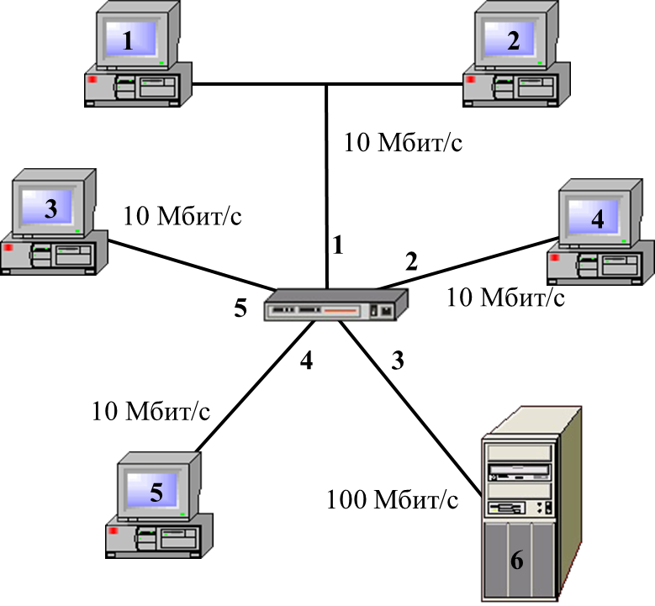
Пример использования коммутатора
Технология: Ethernet 10/100 Мбит/с
Среда передачи: Коаксиал/Витая пара

Slide 27
Различия между коммутаторами и мостами
В общем случае коммутатор (свитч) и мост аналогичны по функциональности;
Разница заключается во внутреннем устройстве: мосты обрабатывают трафик, используя центральный процессор, коммутатор же использует коммутационную матрицу (аппаратную схему для коммутации пакетов).
В настоящее время мосты практически не используются (так как для работы требуют производительный процессор), за исключением ситуаций, когда связываются сегменты сети с разной организацией первого уровня, например, между xDSL соединениями, оптикой, Ethernet’ом.

Slide 28
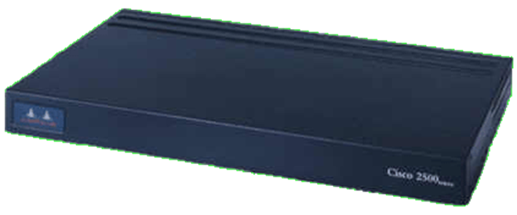

Маршрутизатор
Маршрутизатор делит физическую среду передачи сети на части более эффективно, чем мост или коммутатор. Он может пересылать пакеты на конкретный адрес, выбирать лучший путь для прохождения пакета и многое другое. Чем сложней и больше сеть, тем больше выгода от использования маршрутизаторов.

Slide 29
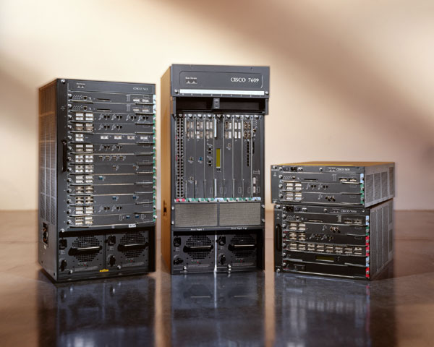
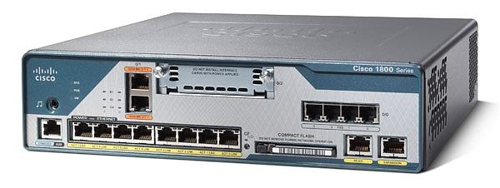
Маршрутизатор
Маршрутиза́тор или роутер, рутер (от англ. Router) — сетевое устройство, на основании информации о топологии сети и определённых правил принимающее решения о пересылке пакетов сетевого уровня (уровень 3 модели OSI) между различными сегментами сети.
Работает на более высоком уровне, нежели коммутатор и сетевой мост.

Slide 30
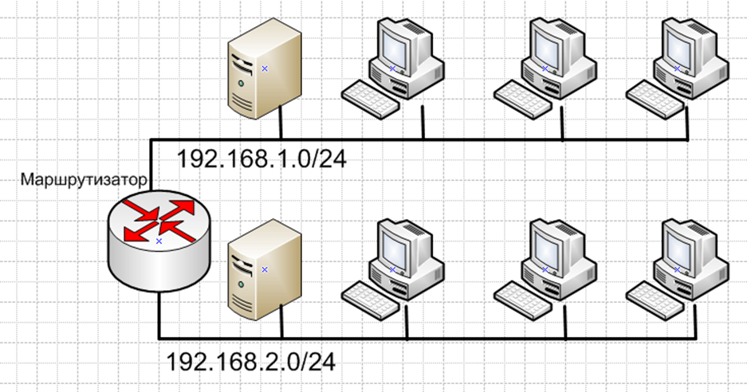
Принцип работы
Обычно маршрутизатор использует адрес получателя, указанный в пакетах данных, и определяет по таблице маршрутизации путь, по которому следует передать данные. Если в таблице маршрутизации для адреса нет описанного маршрута, пакет отбрасывается.
Существуют и другие способы определения маршрута пересылки пакетов, когда, например, используется адрес отправителя, используемые протоколы верхних уровней и другая информация, содержащаяся в заголовках пакетов сетевого уровня.

Slide 31
Различия между маршрутизаторами и мостами
Маршрутизаторы являются развитием мостов. Мосты производят фильтрацию по MAC-адресу, а маршрутизаторы могут осуществлять фильтрацию как по аппаратному адресу, так и по сетевому адресу (IP – адресу).
Каждый пересылаемый пакет отправляется мостом во все подключенные к нему сегменты, а маршрутизатором - лишь в тот сегмент, по которому пакет достигнет получателя.

Slide 32
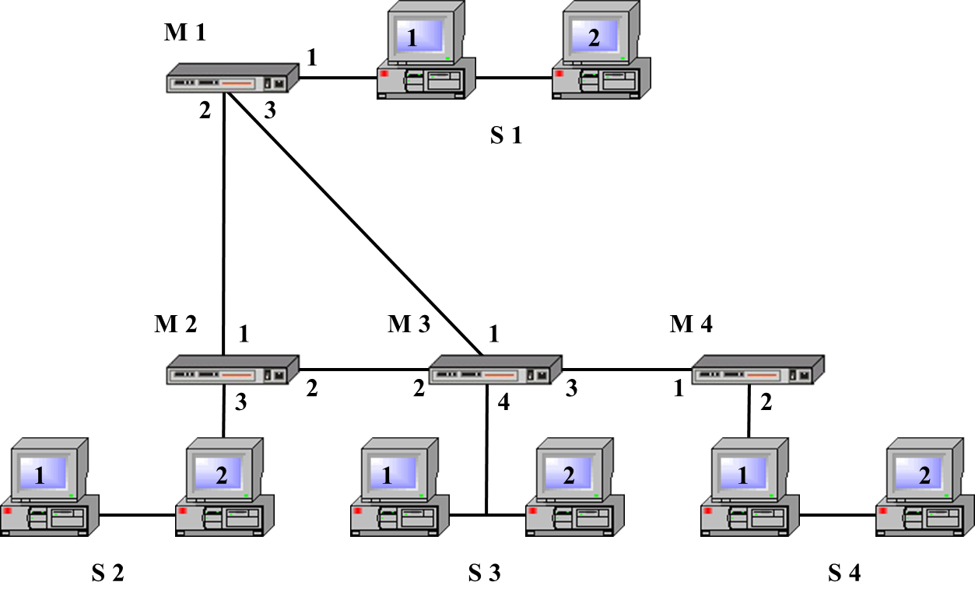
Пример использования маршрутизатора

Slide 33
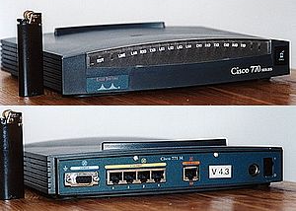
Сетевой шлюз
— аппаратный маршрутизатор (англ. gateway) или программное обеспечение для сопряжения компьютерных сетей, использующих разные протоколы, архитектуры и сетевые среды. Обычно шлюзы работают на прикладном уровне модели OSI, но могут использоваться транспортный, сеансовый и представительский.
Сетевой шлюз конвертирует протоколы одного типа физической среды в протоколы другой физической среды (сети). Шлюзы связывают различные программы или протоколы и анализируют ВЕСЬ ПАКЕТ, в том числе поля данных, чтобы переслать данные между несовместимыми протоколами.
Сетевой шлюз со встроенным коммутатором

Slide 34
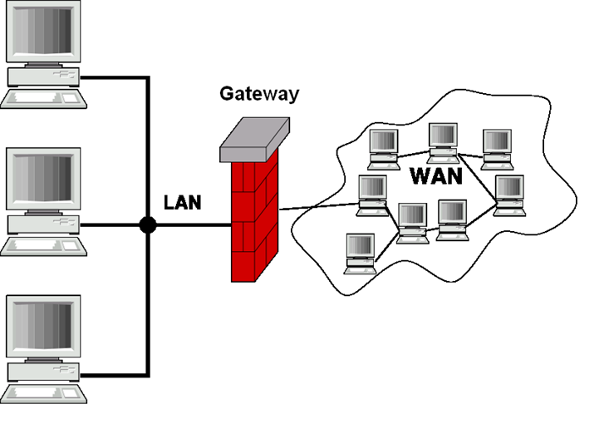
Сетевой шлюз
Сетевые шлюзы работают почти на всех известных операционных системах. Основная задача сетевого шлюза — конвертировать протокол между сетями. Роутер сам по себе принимает, проводит и отправляет пакеты только среди сетей, использующих одинаковые протоколы.
Сетевые шлюзы могут быть аппаратным решением, программным обеспечением или тем и другим вместе, но обычно это программное обеспечение, установленное на роутер или компьютер. Сетевой шлюз должен понимать все протоколы, используемые роутером. Обычно сетевые шлюзы работают медленнее, чем сетевые мосты, коммутаторы и обычные роутеры.
Сетевой шлюз — это точка сети, которая служит выходом в другую сеть.

Slide 35
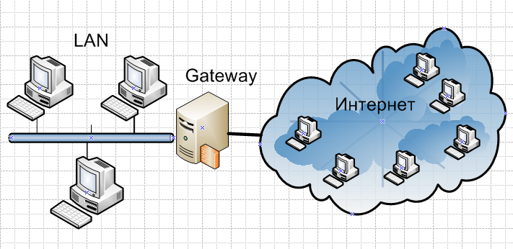
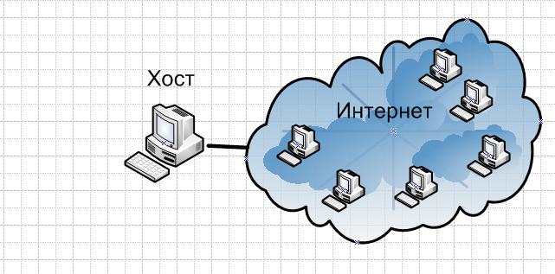
Интернет - шлюз
В сети Интернет узлом или конечной точкой может быть или сетевой шлюз, или хост. Интернет-пользователи и компьютеры, которые доставляют веб-страницы пользователям — это хосты, а узлы между различными сетями — это сетевые шлюзы. Например, сервер, контролирующий трафик между локальной сетью компании и сетью Интернет — это сетевой шлюз.
В крупных сетях сервер, работающий как сетевой шлюз, обычно интегрирован с прокси-сервером и межсетевым экраном. Сетевой шлюз часто объединен с роутером, который управляет распределением и конвертацией пакетов в сети.

Slide 36
Интернет - шлюз
Интернет-шлюз, как правило, это программное обеспечение, призванное организовать из локальной сети доступ к сети Интернет. Программа является рабочим инструментом системного администратора, позволяя ему контролировать трафик и действия сотрудников.
Обычно Интернет-шлюз позволяет распределять доступ среди пользователей, вести учёт трафика, ограничивать доступ отдельным пользователям или группам пользователей к ресурсам в Интернет.
Интернет-шлюз может содержать в себе прокси-сервер, межсетевой экран, почтовый сервер, шейпер, антивирус и другие сетевые утилиты. Интернет-шлюз может работать как на одном из компьютеров сети, так и на отдельном сервере.

Slide 37
физическая среда передачи данных
- может представлять собой кабель, то есть набор проводов, изоляционных и защитных оболочек и соединительных разъемов, а также земную атмосферу или космическое пространство, через которые распространяются электромагнитные волны.

Slide 38
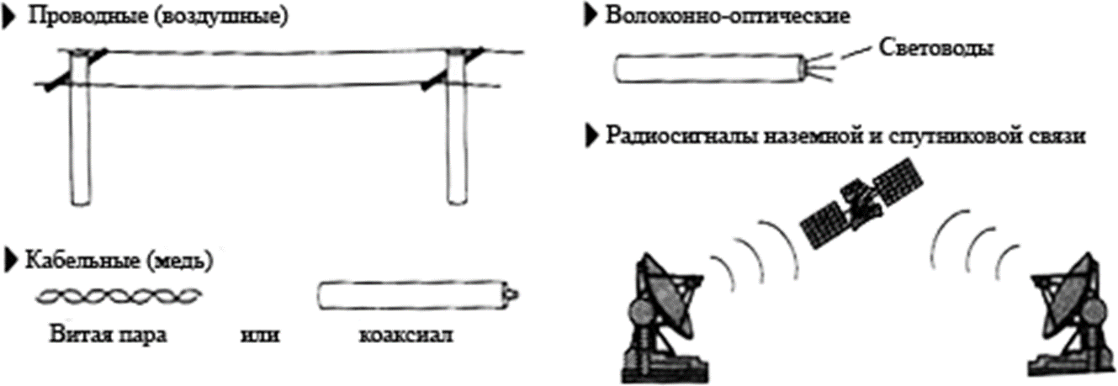
В зависимости от среды передачи данных линии связи разделяются на следующие:
проводные (воздушные);
кабельные (медные и волоконно-оптические);
радиоканалы наземной и спутниковой связи.

Slide 39

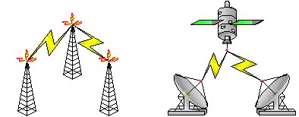
Линии связи
Кабельные линии связи
Коаксиал
Витая пара
Оптоволокно
Беспроводные линии связи

Slide 40
Коаксиальный кабель
- это тип линии передачи , используемый для передачи высокочастотных электрических сигналов с низкими потерями. Коаксиальный кабель передает электрический сигнал с помощью внутреннего проводника (обычно сплошного медного, многожильного медного или стального провода с медным покрытием), окруженного изолирующим слоем и окруженного экраном, обычно от одного до четырех слоев тканой металлической оплетки и металлической ленты. Кабель защищен внешней изоляционной оболочкой. Обычно на экране поддерживается потенциал земли, и к центральному проводнику прикладывается напряжение, несущее сигнал.

Slide 41
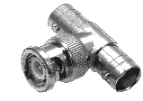
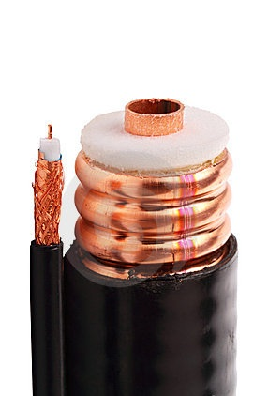
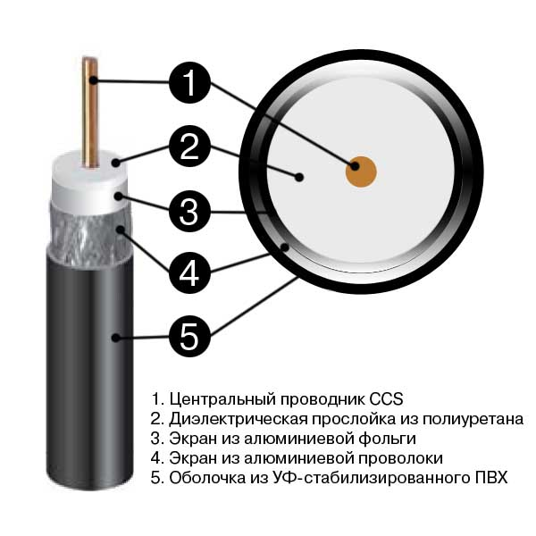
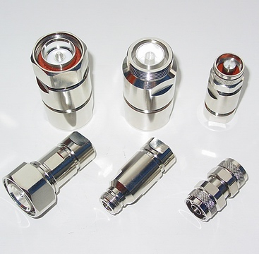
Коаксиальный кабель

Slide 42
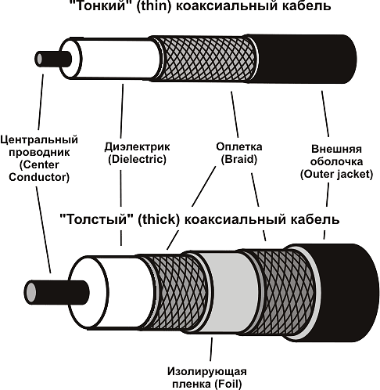
Коаксиальный кабель разделяют по толщине:
Тонкий – диаметр до 5 мм, однослойная оплетка и тонкая наружная оболочка, рекомендуется прокладывать на длину не более 200 метров до камеры от центрального комплекса приема видеосигнала.
Толстый – диаметр до 10 мм, имеет оплетку из двух слоев, толстую наружную оболочку, кабель прокладывается до 650 метров.

Slide 43
Преимущество коаксиального кабеля
состоит в том, что электрическое и магнитное поля ограничиваются диэлектриком с небольшой утечкой за пределы экрана. Кроме того, электрические и магнитные поля вне кабеля в значительной степени не мешают сигналам внутри кабеля. Это свойство делает коаксиальный кабель хорошим выбором для передачи слабых сигналов, которые не могут переносить помехи от окружающей среды, или для более сильных электрических сигналов, которые не должны излучаться или передаваться в соседние конструкции или цепи. Кабели большего диаметра и кабели с несколькими экранами имеют меньшую утечку.

Slide 44
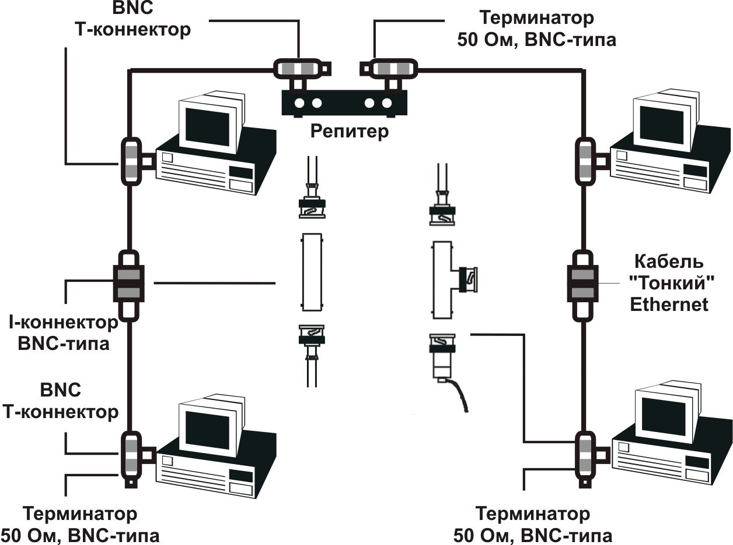
Использование коаксиального кабеля

Slide 45
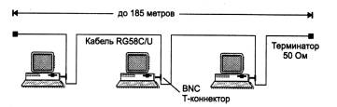
Сегмент коаксиального кабеля

Slide 46
В компьютерных сетях коаксиальные кабеля используются очень редко. Ну а список основных сфер применения выглядит так:
антенные системы;
системы сигнализации и автоматизации;
вещательные системы и сети;
в системах связи;
автоматизированные системы управления;
системы видеонаблюдения;
военная техника.
Также отметим, что существуют кабеля и для передачи низкочастотных сигналов, в которых оплетка выполняет роль экрана. Они имеют ограниченное применение, а волновое сопротивление для них никак не нормируется. В быту коаксиальный кабель чаще всего используется для подключения ТВ к антенне.

Slide 47
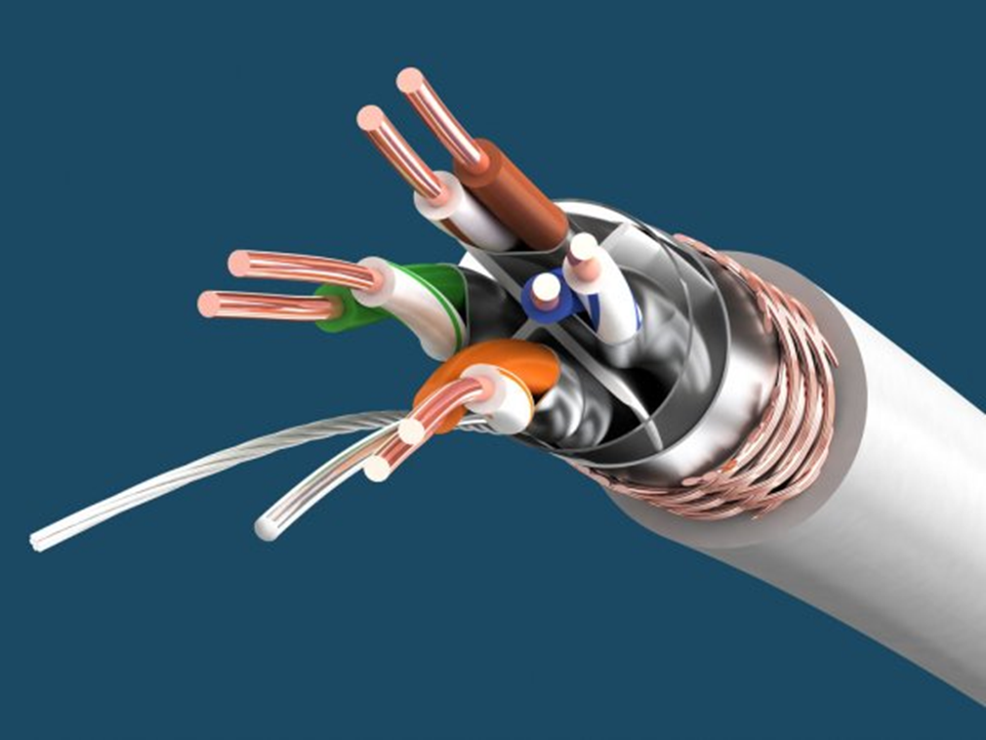
Витая пара - (англ. twisted pair) —
представляет собой кабель, в структуру которого входит от одной до нескольких пар изолированных проводов, скрученных между собой и помещённых в ПВХ оболочку.
Скручивание проводов одной пары производится с целью увеличения уровня связи между ними. Благодаря чему электромагнитные помехи влияют в равной степени на оба провода, уменьшаются взаимные наводки при передаче дифференциальных сигналов, а также снижается влияние электромагнитных помех от внешних источников.

Slide 48
Витая пара различается по следующим признакам:
UTP Unshielded Twisted Pair: кабель без экранирования пары и без общего экранирования
STP Shielded Twisted Pair: кабель с экранированием пары, но без общего экранирования
S/UTP Screened/ Unshielded Twisted Pair: кабель без экранирования пары, но с общим экранированием
S/STP Screened/ Shielded Twisted Pair: кабель с экранированием пары и с общим экранированием

Slide 49
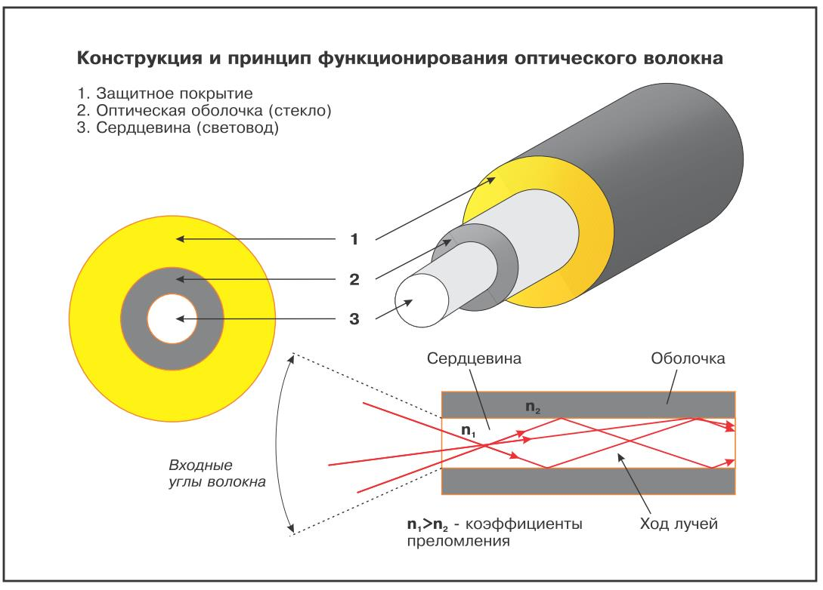
Волоконно-оптический кабель
  (также оптоволоконный или оптико-волоконный кабель) — кабель на основе волоконных световодов, предназначенный для передачи оптических сигналов в линиях связи, в виде фотонов (света), со скоростью меньшей скорости света из-за непрямолинейности движения.

Slide 50
Типы оптического волокна
Существует 2 типа оптического волокна: мономодовый и мультимодовый.
Мономодовые передачи посылают световой сигнал как единственную оптическую волну. Вид передачи используется для вычислительных сетей, нуждающихся в очень высокой скорости передачи данных либо имеющих большую протяжённость (максим. 100 км).
Мультимодовый оптоволоконный кабель может передавать множество оптических волн (максим. 5 км)

Slide 51
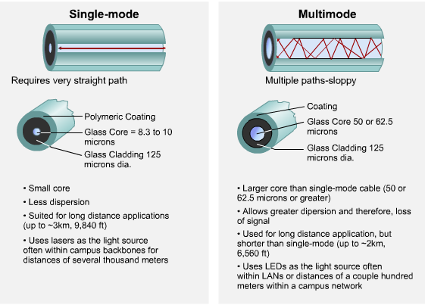
Оптические кабели мономодовый и мультимодовый

Slide 52
Оптоволоконные кабели имеют как преимущества, так и недостатки.
Преимущества
Высокая скорость передачи данных
(100/1000 Mbit/s)
Нечувствителен к электропомехам извне
Большие расстояния (100 км)
Может использоваться в опасном окружении
Высокая надёжность (подключение к кабелю для прослушивания)
Недостатки
Прокладка кабеля требует больших затрат
Трудная установка, необходимо наличие высококачественных приборов для установки и проверки

Slide 53
Типы каналов связи.
Существует 3 типа каналов связи:
Симплексная связь
Полудуплексная связь
Дуплексная передача

Slide 54
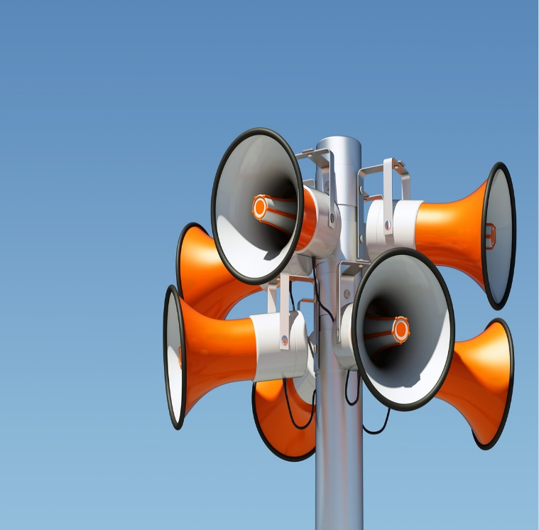
Симплексная связь
Симплексный канал связи — это односторонний канал, данные по нему могут передаваться только в одном направлении. Первый узел способен отсылать сообщения, второй может только принимать их, но не может подтвердить получение или ответить. Типичным примером каналов связи этого типа является речевое оповещение в школах, больницах и других учреждениях. Другой пример — радио и телевидение.

Slide 55
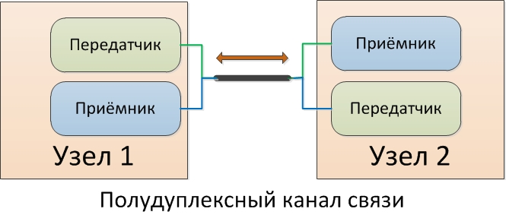
Полудуплексная связь
При полудуплексном типе связи оба абонента имеют возможность принимать и передавать сообщения. Каждый узел имеет в своём составе и приёмник, и передатчик, но одновременно они работать не могут. В каждый момент времени канал связи образуют передатчик одного узла и приёмник другого.
Типичным примером полудуплексного канала связи является рация

Slide 56
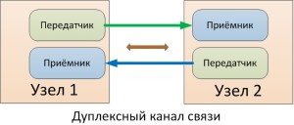

Дуплексная передача
По дуплексному каналу данные могут передаваться в обе стороны одновременно. Каждый из узлов связи имеет приёмник и передатчик. После установления связи передатчик первого абонента соединяется с приёмником второго и наоборот

